Slide 1


A música das palavras:
interdisciplinaridade em Português e Música
Filomena Viegas, Manuela Encarnação

Slide 2
Léxico em contexto: um glossário interdisciplinar com Português e Música
Significados de palavras
PALAVRA | Conceitos na linguagem corrente | Conceitos especializados
 |  | PORTUGUÊS | MÚSICA
Interpretação | (1) Sentido ou significado atribuído a alguma coisa. (2) Modo como é executada uma obra musical. (3) Modo como os atores desempenham o seu papel numa obra dramática ou cinematográfica. Ex: (1) Fez uma interpretação errada das suas palavras. (2) (…) A interpretação da canção foi um desastre. (3) A peça mereceu o aplauso da crítica pela excelente interpretação. | Compreensão de informação explícita e implícita presente numa produção oral ou escrita. Ex: Mobilizar conhecimentos sobre a língua e sobre o mundo para [a interpretação de] expressões e segmentos de texto. (AE Português- 3.º ano, p.9) | Desempenho; “execução musical, ou seja, cantar, tocar, movimentar, bem como as relativas a formas de comunicar/partilhar publicamente as performances e/ou criações.” Ex: Interpretação de rimas, trava-línguas, lengalengas, etc., usando a voz (cantada ou falada) com diferentes intencionalidades expressivas. (AE Música- 1CEB, p. 7)
Frase | 1. [Linguística] Unidade gramatical autónoma, dotada de sentido pleno, composta por uma ou mais palavras relacionadas estruturalmente. 2. [Antigo] [Linguística] Reunião de palavras que forma um sentido completo; locução; expressão. 3. [Música] Seguimento regular, ininterrupto, de canto, de harmonia, que forma um sentido. "frase", in Dicionário Priberam da Língua Portuguesa [em linha], 2008-2024, https://dicionario.priberam.org/frase. | Unidade básica de comunicação escrita e falada. Por meio dela podemos expressar diferentes tipos de ideias e emoções. Enunciado que apresenta sentido completo e é formado por uma ou mais palavras organizadas de maneira que expressam um pensamento ou uma informação. As frases podem ser afirmativas, negativas, interrogativas ou exclamativas,; devem começar com letra maiúscula e terminar com um ponto final, interrogação ou exclamação. Ex: Explicitação do modo como a unidade frase se organiza, por meio de atividades que impliquem a identificação de constituintes da frase e respetivas funções sintáticas; Descoberta do funcionamento da frase complexa por meio de atividades de manipulação de dados para distinção entre frase simples e complexa; (AE Português- 5.º ano, p.10 e 11) | Unidade musical completa, parecida com uma frase na linguagem escrita. Uma frase musical é um trecho da música que tem início, desenvolvimento e fim, transmitindo uma ideia musical que faz sentido por si só. Este conceito ajuda a entender a estrutura das músicas e a perceber como elas são compostas e divididas em partes que se conectam para formar um todo coerente. Ex: linha melódica simples que começa, desenvolve-se e termina, transmitindo uma ideia musical completa. (AE Música - 5.º ano)
Coda | 1. [Antigo] Parte traseira. = CAUDA, RETAGUARDA 2. [Fonética] Parte final de uma sílaba, posterior ao núcleo. 3. [Música] Floreio final de um trecho musical. 4. [Marinha] Popa. "coda", in Dicionário Priberam da Língua Portuguesa [em linha], 2008-2024, https://dicionario.priberam.org/coda. | Termo relacionado à divisão silábica e à estrutura das sílabas. A coda é a parte final da sílaba, composta por uma ou mais consoantes que aparecem depois do núcleo (geralmente uma vogal). Ex: a palavra “canto”: . A sílaba “can” tem “c” como início (ataque), “a” como núcleo (vogal) e “n” como coda. (AE Português- 5.º ano) | Termo utilizado para descrever a parte final ou a secção de encerramento de uma peça musical. A coda serve como um desfecho que conclui a música de forma clara, muitas vezes reforçando o final e proporcionando um sentido de conclusão.. Os alunos aprendem a identificar a coda como um elemento estrutural importante na composição musical, que ajuda a perceber a organização e o desenvolvimento das obras (AE Música - 5.º ano)

Slide 3
Léxico em contexto: um glossário interdisciplinar com Português e Música
Significados de palavras
PALAVRA | Conceitos na linguagem corrente | Conceitos especializados
 |  | PORTUGUÊS | MÚSICA
Fontes: Dicionário da Língua Portuguesa Contemporânea, Academia das Ciências de Lisboa, 2001; Aprendizagens Essenciais de Português, de Música e de Educação Musical, 2018.

Slide 4
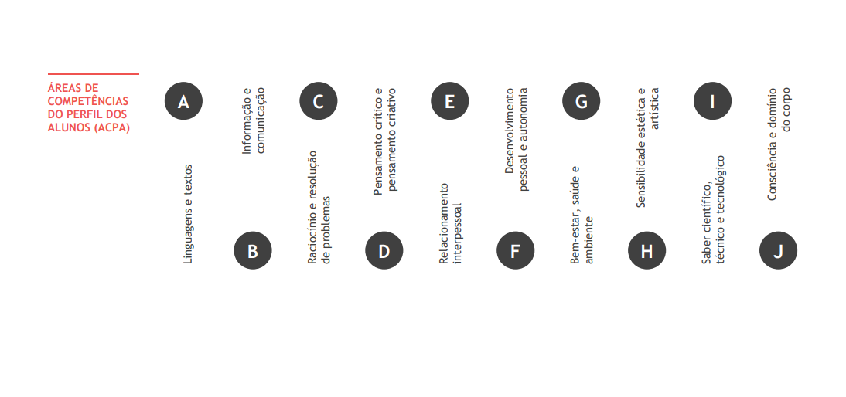

Slide 5
Glossário interdisciplinar: algumas áreas de competência do PA convocadas
A - Linguagens e textos | B - Informação e comunicação | F- Desenvolvimento pessoal e autonomia
As competências associadas às linguagens e textos implicam que os alunos sejam capazes de: - utilizar de modo proficiente diferentes linguagens simbólicas associadas às línguas (língua materna e línguas estrangeiras), à literatura, à música, às artes, às tecnologias, à matemática e à ciência; - aplicar estas linguagens de modo adequado aos diferentes contextos de comunicação, em ambientes analógico e digital; - dominar capacidades nucleares de compreensão e de expressão nas modalidades oral, escrita, visual e multimodal. | As competências associadas à informação e comunicação implicam que os alunos sejam capazes de: - utilizar e dominar instrumentos diversificados para pesquisar, descrever, avaliar, validar e mobilizar informação de forma crítica e autónoma, verificando diferentes fontes documentais e a sua credibilidade; - transformar a informação em conhecimento; - comunicar e colaborar de forma adequada e segura, utilizando diferentes tipos de ferramentas (analógicas e digitais), seguindo as regras de conduta próprias de cada ambiente. | As competências associadas ao desenvolvimento pessoal e autonomia implicam que os alunos sejam capazes de: - identificar áreas de interesse e de necessidade de aquisição de novas competências; consolidar e aprofundar as que já possuem, numa perspetiva de aprendizagem ao longo da vida; estabelecer relações entre conhecimentos, emoções e comportamentos; - estabelecer objetivos, traçar planos e concretizar projetos, com sentido de responsabilidade e autonomia.

Slide 6

Plataforma Moodle - APP
Glossário Interdisciplinar || Paredes, 2022-2023

